Slide 1
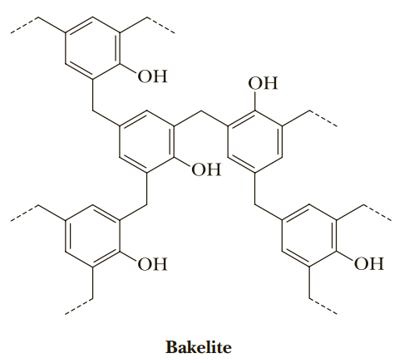
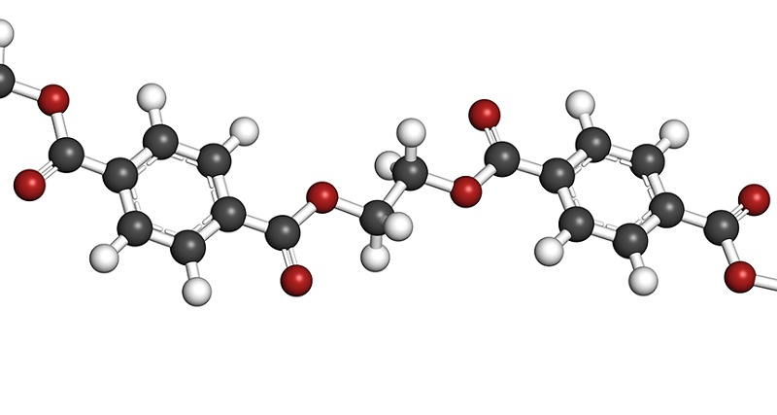
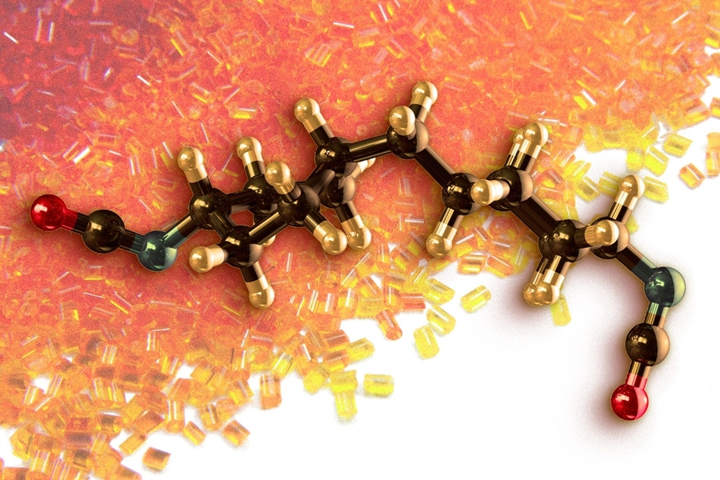
POLYMER
ĐẠI CƯƠNG VỀ POLYMER

Slide 2
Nội dung bài học

Slide 3
Nội dung bài học
I
Khái niệm và danh pháp
II
Tính chất vật lý
III
Tính chất hóa học
IV
Điều chế
V
Luyện tập

Slide 4
Nội dung bài học
I
Khái niệm và danh pháp
Polymer: khái niệm
Polymer: là những hợp chất có phân tử khối lớn do nhiều đơn vị nhỏ (còn gọi là mắc xích) liên kết với nhau tạo nên.
CH₂
CH₂
CH₂
CH₂
CH₂
CH₂
IV
Điều chế
V
Luyện tập
II
Tính chất vật lý
III
Tính chất hóa học

Slide 5
Polymer: khái niệm
Polymer: là những hợp chất có phân tử khối lớn do nhiều đơn vị nhỏ (còn gọi là mắc xích) liên kết với nhau tạo nên.
CH₂
CH₂
CH₂
CH₂
CH₂
CH₂

Slide 6
Polymer: khái niệm
Polymer: là những hợp chất có phân tử khối lớn do nhiều đơn vị nhỏ (còn gọi là mắc xích) liên kết với nhau tạo nên.
CH₂
CH₂
CH₂
CH₂
CH₂
CH₂

Slide 7
Polymer: khái niệm
Polymer: là những hợp chất có phân tử khối lớn do nhiều đơn vị nhỏ (còn gọi là mắc xích) liên kết với nhau tạo nên.
CH₂
CH₂
CH₂
CH₂
ethylene
Polyethylene (PE)
n được gọi là hệ số polymer hóa. Giá trị của n càng lớn, phân tử khối của polymer càng cao.
monomer
polymer
nH₂N[CH₂]₅COOH
HN[CH₂]₅CO
ε-aminocaproic acid
Tơ capron

Slide 8
Polymer: danh pháp
Khi tên của monomer gồm hai từ trở lên hoặc polymer được hình thành từ hai loại monomer trở lên thì tên của monomer được đặt trong dấu ngoặc đơn.
poly | tên của monomer
−CH₂−CH₂−
−CH₂−CH
−CH₂−CH
−CH₂−CH=C−CH₂−
−CH₂−CH=CH−CH₂−
CH₃
CH₃
Polybuta-1,3-diene
Polyethylene
(PE)
Polyisoprene
(cao su Buna)
Polypropylene
(PP)
Polystyrene
(PS)
HN[CH₂]₅CO
CH₃OOC
OH
Tơ Capron
−CH₂−CH
CH₂
CH₂−C
HN[CH₂]₆NHCO[CH₂]₄CO
Cl
CH₃
Nylon—6,6
Poly(vinyl chloride)
(PVC)
Poly(methyl metacrylate)
Poly(phenol formaldehyde)
(PPF)

Slide 9

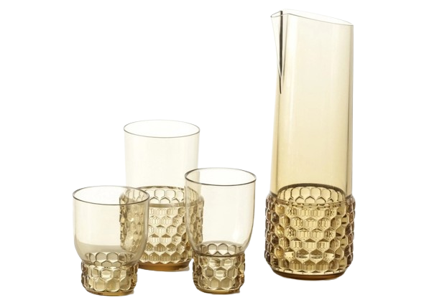
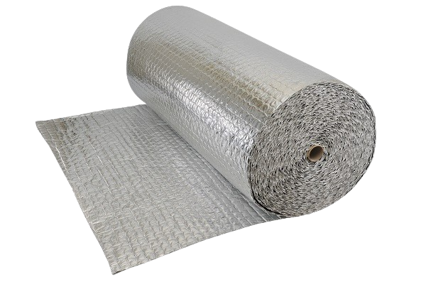
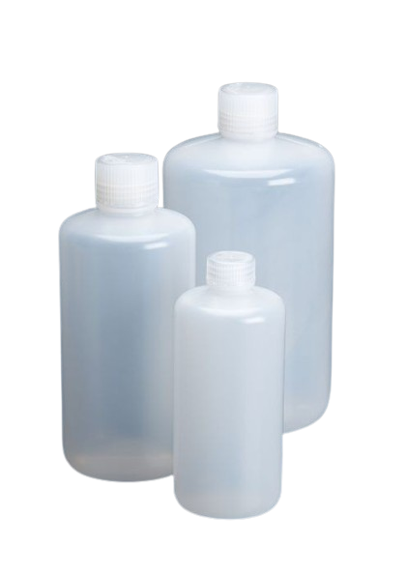
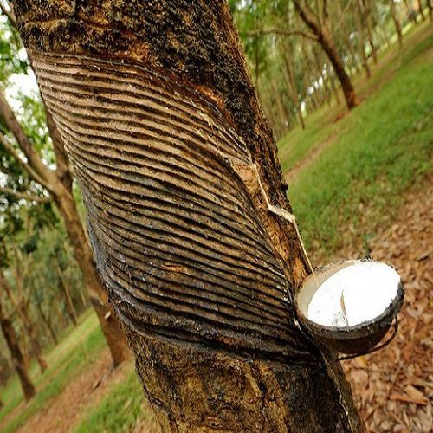
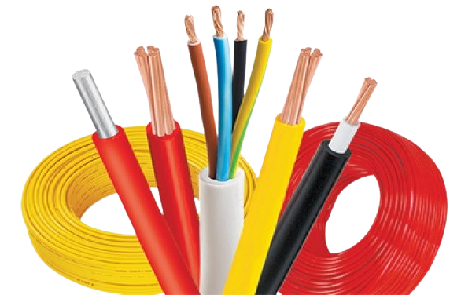
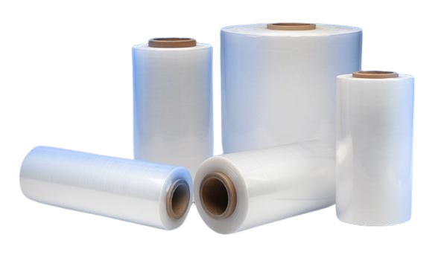
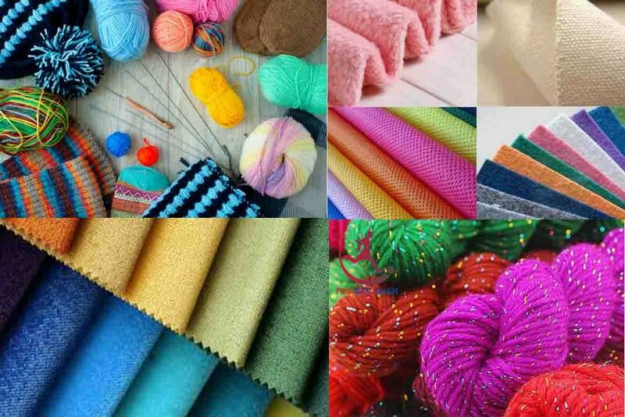
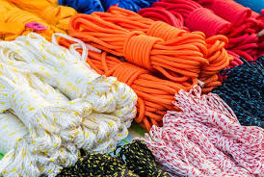
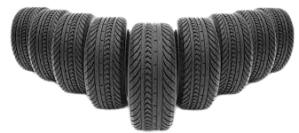
Polymer: tính chất vật lý
PP
Ở điều kiện thường, hầu hết các polymer là những chất rắn và không bay hơi.
PE
Nhiệt nóng chảy cao. Đa số các polymer nóng chảy tạo thành chất lỏng nhớt (PE, PP, PVC,…). Một số polymer khi đun nóng không nóng chảy mà bị phân hủy gọi là chất nhiệt rắn (PPF,…)
Polymer | Tính chất cơ lí | Ứng dụng
PE, PP
Tính dẻo
Chế tạo chất dẻo
polyisoprene
Tính đàn hồi
Chế tạo cao su
Capron; nylon-6,6
Kéo thành sợi dai, bền
Chế tạo tơ
Poly(methyl metacrylate)
Trong suốt, không giòn
Chế tạo thủy tinh hữu cơ
Cách điện, cách nhiệt
Chế tạo vật liệu cách điện, cách nhiệt
PE, PVC, PPF

Slide 10
Polymer: tính chất vật lý
Ở điều kiện thường, hầu hết các polymer là những chất rắn và không bay hơi.
Nhiệt nóng chảy cao. Đa số các polymer nóng chảy tạo thành chất lỏng nhớt (PE, PP, PVC,…). Một số polymer khi đun nóng không nóng chảy mà bị phân hủy gọi là chất nhiệt rắn (PPF,…)
Polymer: tính chất hóa học
1. Phản ứng giữ nguyên mạch polymer:
2. Phản ứng cắt mạch polymer:
3. Phản ứng tăng mạch polymer:
Polymer | Tính chất cơ lí | Ứng dụng
PE, PP
Tính dẻo
Chế tạo chất dẻo
polyisoprene
Tính đàn hồi
Chế tạo cao su
Capron; nylon-6,6
Kéo thành sợi dai, bền
Chế tạo tơ
Poly(methyl metacrylate)
Trong suốt, không giòn
Chế tạo thủy tinh hữu cơ
Cách điện, cách nhiệt
Chế tạo vật liệu cách điện, cách nhiệt
PE, PVC, PPF

Slide 11
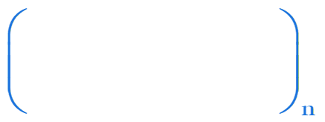
Polymer: tính chất hóa học
1. Phản ứng giữ nguyên mạch polymer:
CH₂−CH
+ nNaOH
CH₂−CH
+ nCH₃COONa
OOCCH₃
OH
Poly(vinyl acetate)
Cl
CH₂−CH=C−CH₂
+ nHCl
CH₂−CH₂−C−CH₂
CH₃
CH₃
Polyisoprene
2. Phản ứng cắt mạch polymer:
3. Phản ứng tăng mạch polymer:

Slide 12

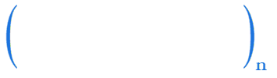
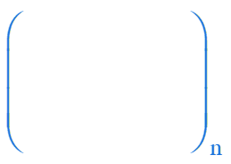
Polymer: tính chất hóa học
1. Phản ứng giữ nguyên mạch polymer:
CH₂−CH
+ nNaOH
CH₂−CH
+ nCH₃COONa
OOCCH₃
OH
Poly(vinyl acetate)
Cl
CH₂−CH=C−CH₂
+ nHCl
CH₂−CH₂−C−CH₂
CH₃
CH₃
Polyisoprene
2. Phản ứng cắt mạch polymer:
HN(CH₂)₅CO
+ nH₂O
nH₂N[CH₂]₅COOH
Capron
−CH₂−CH
nCH₂=CH
C₆H₅
C₆H₅
Polystyrene (PS)
3. Phản ứng tăng mạch polymer:

Slide 13
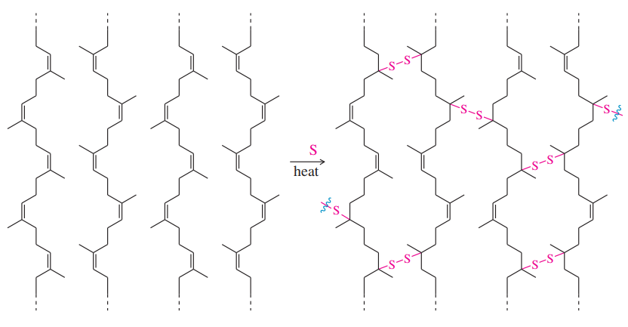

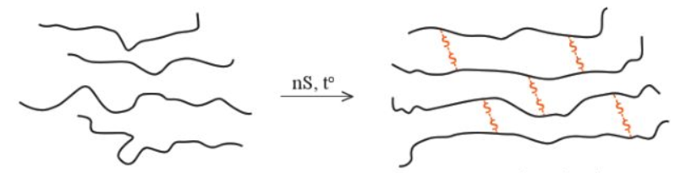
Polymer: tính chất hóa học
1. Phản ứng giữ nguyên mạch polymer:
CH₂−CH
+ nNaOH
CH₂−CH
+ nCH₃COONa
OOCCH₃
OH
Cao su lưu hóa có liên kết chéo disulfide giữa các chuỗi polyisoprene. Liên kết ngang tạo thành một vật liệu đàn hồi, chắc chắn hơn và không bị bung ra khi kéo căng.
Poly(vinyl acetate)
Cl
CH₂−CH=C−CH₂
+ nHCl
CH₂−CH₂−C−CH₂
CH₃
CH₃
Polyisoprene
2. Phản ứng cắt mạch polymer:
HN[CH₂]₅CO
+ nH₂O
nH₂N[CH₂]₅COOH
Capron
−CH₂−CH
nCH₂=CH
Phân tử polymer hình sợi
Cầu nối disulfide
C₆H₅
C₆H₅
3. Phản ứng tăng mạch polymer:
Polystyrene (PS)
Cao su
Cao su lưu hóa

Slide 14
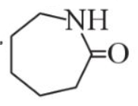
Polymer: điều chế
 | Phản ứng trùng hợp | Phản ứng trùng ngưng
Khái niệm
Điều kiên
là quá trình kết hợp nhiều phân tử nhỏ (monomer) giống nhau hay tương tự nhau tạo thành phân tử lớn (polymer).
là quá trình kết hợp nhiều phân tử nhỏ (monomer) lại thành phân tử lớn (polymer), đồng thời giải phóng nhiều phân tử nhỏ khác (ví dụ H₂O).
nCH₂=CH₂
−CH₂−CH₂−
nH₂N[CH₂]₅COOH
HN[CH₂]₅CO
+ nH₂O
CH₂=CH−C=O
n CH₂
HN[CH₂]₅CO
CH₂=CH−NH
Caprolactam
Tơ capron
Phân tử monomer phải có liên kết bội như CH₂=CH₂, CH₂=CHCl,. hoặc vòng như
Phân tử monomer phải có ít nhất hai nhóm chức có khả năng phản ứng để tạo liên kết, ví dụ: HOOCC₆H₄COOH và HOCH₂CH₂OH; NH₂[CH₂]₅COOH,….

Slide 15
Câu hỏi 1 (bài tập 1, trang 59, sách Hóa học 12 Cánh Diều)
1. Viết các phương trình hóa học của phản ứng polymer hóa các monomer sau:
a) CH₃CH=CH_{2:};
b) CH₂=CClCH=CH₂;
c) CH₂=C(CH₃)CH=CH₂;

Slide 16
Câu hỏi 1 (bài tập 1, trang 59, sách Hóa học 12 Cánh Diều)
1. Viết các phương trình hóa học của phản ứng polymer hóa các monomer sau:
a) CH₃CH=CH_{2:};
b) CH₂=CClCH=CH₂;
nCH₂=CH−CH₃
−CH₂−CH
nCH₂=C−CH=CH₂
−CH₂−C=CH−CH₂−
CH₃
Cl
Cl
c) CH₂=C(CH₃)CH=CH₂;
nCH₂=C−CH=CH₂
−CH₂−C=CH−CH₂−
CH₃
CH₃

Slide 17
Câu hỏi 2 (bài tập 2, trang 59, sách Hóa học 12 Cánh Diều)
2. Cho biết các monomer dùng để điều chế các polymer sau:
−CH₂−CH
a)
b)
HN[CH₂]₅CO
Viết phương trình hóa học của từng phản ứng tạo polymer
a)
nCH₂=CH
−CH₂−CH
b)
nH₂N[CH₂]₅COOH
HN[CH₂]₅CO
+ nH₂O

Slide 18
Câu hỏi 3 (bài tập 3, trang 59, sách Hóa học 12 Cánh Diều)
3. Polymer A trong suốt, được dung làm hộp đựng thực phẩm, đồ chơi trẻ em, vỏ đĩa CD, DVD,… Trong công nghiệp sản xuất chất dẻo, polymer A được điều chế theo sơ đồ:
CH₂CH₃
CH₂=CH₂
CH₂=CH₂
xt
xt, t°, p
A
(1)
(2)
(3)
Từ 100 kg benzene và 32m³ ethylene (ở 25°C, 1 bar), với hiệu suất mỗi quá trình (1), (2), (3) lần lượt là 60%, 55% và 60%, hãy tính khối lượng polymer A thu được.

Slide 19
3. Polymer A trong suốt, được dung làm hộp đựng thực phẩm, đồ chơi trẻ em, vỏ đĩa CD, DVD,… Trong công nghiệp sản xuất chất dẻo, polymer A được điều chế theo sơ đồ:
Câu hỏi 3 (bài tập 3, trang 59, sách Hóa học 12 Cánh Diều)
CH₂CH₃
CH₂=CH₂
CH₂=CH₂
xt
xt, t°, p
A
(1)
(2)
(3)
Từ 100 kg benzene và 32m³ ethylene (ở 25°C, 1 bar), với hiệu suất mỗi quá trình (1), (2), (3) lần lượt là 60%, 55% và 60%, hãy tính khối lượng polymer A thu được.
Xét thấy:
Tính hiệu suất phản ứng theo C₆H₆

